Slide 1
Abfragesprache SQL und Datenbankgrundlagen
Am Beispiel Transact-SQL von Microsoft SQL Server

Slide 2
Gesamt-Kurs-Übersicht Datenbanken
Datenbankgrundlagen und SQL
Datenbankentwurf
Programmieren von Datenzugriffsobjekten 3.1. Indizes 3.2. Views 3.3. Benutzerdefinierte Funktionen 3.4. Stored Procedures 3.5. Benutzer und Berechtigungen 3.6. Trigger
Datenbankadministration mit MS SQL Server

Slide 3
Übersicht SQL
Datenbankgrundlagen und Entwicklung des SQL-Standards
Befehlsübersicht SQL
Die SELECT-Anweisung(Daten lesen)
SELECT-FROM-WHERE-ORDER BY
JOINs – Tabellen verknüpfen
Datenanalyse mit Aggregatfunktionen und GROUP BY
Unterabfragen
Mengenoperatoren UNION, INTERSECT, EXCEPT
Die DML-Anweisungen(Daten bearbeiten)
INSERT – Zeilen einfügen
UPDATE – vorhandene Daten aktualisieren
DELETE – Zeilen löschen

Slide 4
Übersicht SQL
Transaktionenkonzept ACID-Prinzip
COMMIT, ROLLBACK
Grundlegende Sperren Xlock, Slock
Tabellen, Datentypen
Datenintegrität durch Constraints
Arbeiten mit Indizes
Arbeiten mit Views
Arbeiten mit benutzerdefinierten Funktionen
Arbeiten mit Stored Procedures
Zuweisen und Entzug von Berechtigungen
Arbeiten mit Triggern

Slide 5
Übersicht SQL
Bonusthemen
Dynamisches SQL
Cursor
Volltextsuche
XML
JSON

Slide 6
1. Datenbankgrundlagen
Zentralisierte Datenhaltung vs. Dateispeicherung
Datenmodelle
Das relationale Datenmodell
Entstehung von SQL
ANSI-SQL-Standards
Architektur von Anwendungen

Slide 7
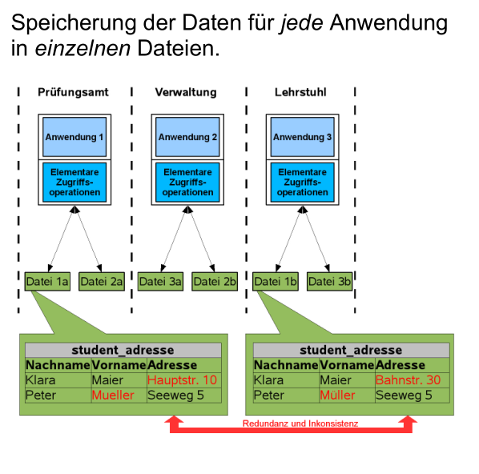
1. Datenbankgrundlagen
Bevor es Datenbanken gab

Slide 8
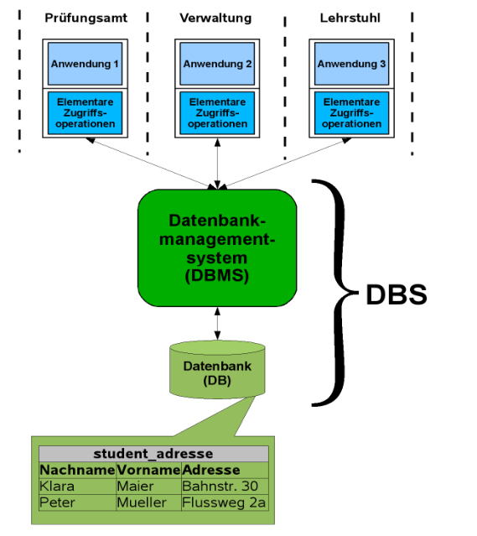
1. Datenbankgrundlagen
Zentralisierte Datenspeicherung

Slide 9
1. Datenbankgrundlagen
Datenmodelle: System von Vorschriften, wie die zu speichernden Daten logisch zu strukturieren sind
Hierarchisch Hierarchie von Datensätzen
Netzwerk Netzwerk von Datensätzen
Relational Mengen von Datensätzen als Tabellen(Relationen) dargestellt
Objektorientiert Daten werden mit Eigenschaften und Methoden in Objektinstanzen gespeichert Zwischen den Objekttypen kann es Objektbeziehungen geben Vererbung und Polymorphie sind möglich

Slide 10
1. Datenbankgrundlagen
1970 Relationales Datenmodell J.F. Codd
1970-1980 IBM lässt in mehreren Projekten relationale DBMS entwickeln Nebenprodukt: SQL
1980 erstes Relationales DBMS am Markt: Oracle
1982 IBM DB2
1985 Ingres
1986 erster ANSI-Standard SQL1

Slide 11
1. Datenbankgrundlagen
Die SQL-Standards
1986/1989 SQL1
1992 SQL2 weitgehend mit dem Modell von Codd konform
1999 SQL3 Stored Procedures und Trigger
2003 SQL2003 Sequenzen, Windows-Funktionen, XML
2008 SQL2008 Instead Of-Trigger, TRUNCATE, FETCH
2011 SQL2011 zeitbezogene Daten(PERIOD FOR)
2016 SQL2016 JSON
2019 SQL2019 Datentyp ‚mehrdimensionales Feld‘

Slide 12
1. Datenbankgrundlagen
Die wichtigsten RDBMS
Oracle
DB2 IBM
SQL Server Microsoft
Informix IBM
Sybase
Kostenlose Lizenzen
MySQL Oracle
MariaDB
PostgreSQL

Slide 13
1. Datenbankgrundlagen
Typische Anwendungsarchitektur
SQL-Anweisungen
Frontend
Client-Anwendungen
Word, Excel
Cmd
Management Studio
Programmierte Anwendungen
Switch
Cache
SQL-Ausführung
Backend
DBMS
Datenbank
DB Server

Slide 14
1. Datenbankgrundlagen
Komplexere Anwendungsarchitekturen
häufig: Browser
häufig: Browser
Frontend
Frontend
Anwendungsserver
Switch
Middle Tier
Switch
SQL-Anweisungen
Middle Tier
Anwendungsserver
Häufig:
WebServer
Häufig:
WebServer
SQL-Anweisungen
Cache
Cache
SQL-Ausführung
SQL-Ausführung
Backend
DBMS
Backend
DBMS
Datenbank
Datenbank
DB Server
DB Server

Slide 15
2. Befehlsübersicht
prozedural vs. deskriptiv
DML, DDL, DCL
Die Beispieldatenbank Northwind

Slide 16
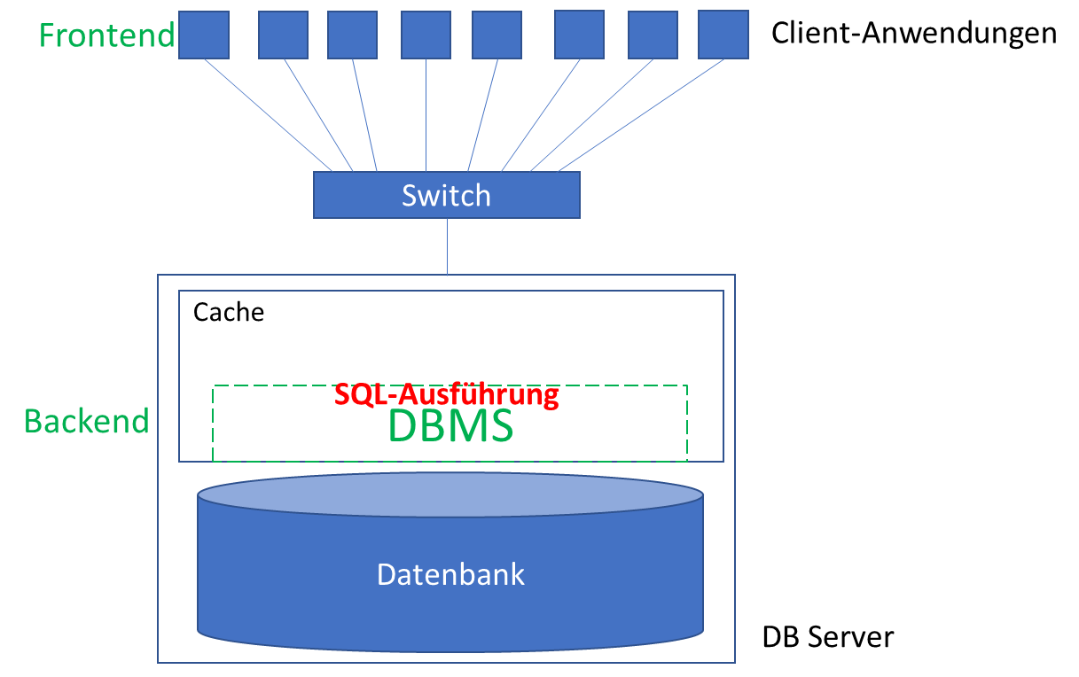
2. Befehlsübersicht SQL - Merkmale
nichtprozedural
beschreibend
mengenorientiert
Beispiel: Daten der Kunden aus Jena
prozedural
beschreibend
Öffne die Speicherstruktur der Kundendaten
Generiere einen Zeiger am Anfang der Datenmenge
Wiederhole solange Daten vorhanden sind
Bewege den Zeiger zur nächsten Zeile
Prüfe im Feld „Ort“, ob der Wert „Jena“ ist
Wenn Ja: Zeile in den Ergebnispuffer
Wenn Nein: nächster Schritt
Zeige alle Kundendaten mit Ort=„Jena“

Slide 17
2. Befehlsübersicht SQL - Befehlsgruppen
DQL – Data Query Language SELECT Anweisungen zum Abfragen von Daten
DML – Data Manipulation Language INSERT, UPDATE, DELETE Anweisungen zum Bearbeiten von Daten
DDL – Data Definition Language CREATE, ALTER, DROP Anweisungen zum Erstellen, Bearbeiten, Löschen von Datenstrukturen

Slide 18
2. Befehlsübersicht SQL - Befehlsgruppen
DCL – Data Control Language GRANT, REVOKE, DENY Anweisungen zum Steuern des Datenzugriffs
TCL – Transaction Control Language Anweisungen zur Transaktionssteuerung BEGIN TRANSACTION, COMMIT TRANSACTION, ROLLBACK TRANSACTION, SAVE TRANSACTION ANSI-SQL: COMMIT ROLLBACK SAVEPOINT

Slide 19
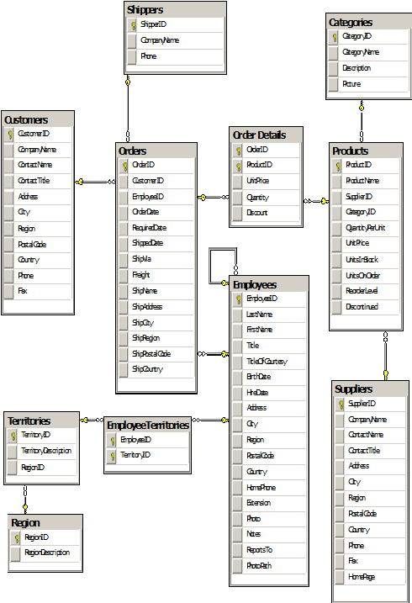
2. Befehlsübersicht SQL - Befehlsgruppen
Beispieldatenbank
Northwind

Slide 20
3. Die SELECT-Anweisung
Die Klauseln
SELECT-FROM-WHERE(SFW)
Verknüpfungen(Joins)
Gruppierte Abfragen mit Aggregatfunktionen
Unterabfragen
Mengenoperatoren

Slide 21
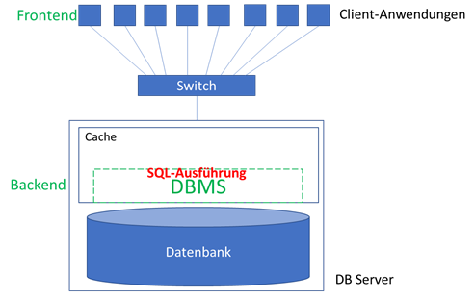
3. Die SELECT-Anweisung
SELECT man gibt an, was im Ergebnis sichtbar wird Spaltennamen
FROM man gibt an, aus welchen logischen Strukturen die Daten abgerufen werden Tabellen
WHERE Filterprädikate für Zeilenfilter
GROUP BY Spalten, nach deren Werten Teilmengen zu Gruppen zusammengefasst werden
HAVING Filterprädikate für Gruppenfilter
ORDER BY Sortieranweisung nach Spaltenausdrücken

Slide 22
3. Die SELECT-Anweisung
Reihenfolge der Verarbeitung
SELECT 5
FROM 1
WHERE 2
GROUP BY 3
HAVING 4
ORDER BY 6

Slide 23
3. Die SELECT-Anweisung
SELECT-FROM-WHERE-ORDER BY
Die SELECT-Klausel
Spaltennamen
Spaltenalias
Abgeleitete Ausdrücke(Rechenoperationen, Stringoperationen)
Funktionen
NULL
DISTINCT
CASE-Ausdrücke
Unterabfragen
Literale

Slide 24
3. Die SELECT-Anweisung
SELECT-FROM-WHERE-ORDER BY
Die WHERE-Klausel
Vergleichsoperatoren <, >, <=, >=, =, <>, !=
Logische Operatoren AND, OR, NOT
Intervalle BETWEEN
Aufzählungen IN()
NULL-Ausdrücke IS NULL|IS NOT NULL
Textmuster LIKE %_[…]

Slide 25
3. Die SELECT-Anweisung
SELECT-FROM-WHERE-ORDER BY
Die TOP-Klausel
TOP(n)
TOP(n) PERCENT
TOP(n) WITH TIES
Die OFFSET-FETCH-Klausel
ORDER BY <spaltenliste> [ASC|DESC]
OFFSET <startposition> {ROW|ROWS}
FETCH {FIRST|NEXT} <anzahl_zeilen> {ROW|ROWS} ONLY

Slide 26
3. Die SELECT-Anweisung
JOINs – Verknüpfung von Tabellen
Inner Join
orderid customerid orderdate
----------- ---------- -----------------------
10643 ALFKI 2009-08-25 00:00:00.000
10692 ALFKI 2009-10-03 00:00:00.000
10702 ALFKI 2009-10-13 00:00:00.000
10835 ALFKI 2010-01-15 00:00:00.000
10952 ALFKI 2010-03-16 00:00:00.000
11011 ALFKI 2010-04-09 00:00:00.000
10747 PICCO 2009-11-19 00:00:00.000
10597 PICCO 2009-07-11 00:00:00.000
11053 PICCO 2010-04-27 00:00:00.000
10844 PICCO 2010-01-21 00:00:00.000
10686 PICCO 2009-09-30 00:00:00.000
10353 PICCO 2008-11-13 00:00:00.000
10392 PICCO 2008-12-24 00:00:00.000
10427 PICCO 2009-01-27 00:00:00.000
10489 PICCO 2009-03-28 00:00:00.000
10530 PICCO 2009-05-08 00:00:00.000
10540 QUICK 2009-05-19 00:00:00.000
10549 QUICK 2009-05-27 00:00:00.000
10588 QUICK 2009-07-03 00:00:00.000
10515 QUICK 2009-04-23 00:00:00.000
10527 QUICK 2009-05-05 00:00:00.000
customerid companyname city
---------- ---------------------------------------- ---------------
ALFKI Alfreds Futterkiste Berlin
PARIS Paris spécialités Paris
PICCO Piccolo und mehr Salzburg
QUICK QUICK-Stop Cunewalde

Slide 27
3. Die SELECT-Anweisung
JOINs – Verknüpfung von Tabellen
Inner Join
customerid companyname city orderid customerid orderdate
---------- ---------------------------------------- --------------- ----------- ---------- -----------------------
ALFKI Alfreds Futterkiste Berlin 10643 ALFKI 2009-08-25 00:00:00.000
ALFKI Alfreds Futterkiste Berlin 10692 ALFKI 2009-10-03 00:00:00.000
ALFKI Alfreds Futterkiste Berlin 10702 ALFKI 2009-10-13 00:00:00.000
ALFKI Alfreds Futterkiste Berlin 10835 ALFKI 2010-01-15 00:00:00.000
ALFKI Alfreds Futterkiste Berlin 10952 ALFKI 2010-03-16 00:00:00.000
ALFKI Alfreds Futterkiste Berlin 11011 ALFKI 2010-04-09 00:00:00.000
PICCO Piccolo und mehr Salzburg 10747 PICCO 2009-11-19 00:00:00.000
PICCO Piccolo und mehr Salzburg 10597 PICCO 2009-07-11 00:00:00.000
PICCO Piccolo und mehr Salzburg 11053 PICCO 2010-04-27 00:00:00.000
PICCO Piccolo und mehr Salzburg 10844 PICCO 2010-01-21 00:00:00.000
PICCO Piccolo und mehr Salzburg 10686 PICCO 2009-09-30 00:00:00.000
PICCO Piccolo und mehr Salzburg 10353 PICCO 2008-11-13 00:00:00.000
PICCO Piccolo und mehr Salzburg 10392 PICCO 2008-12-24 00:00:00.000
PICCO Piccolo und mehr Salzburg 10427 PICCO 2009-01-27 00:00:00.000
PICCO Piccolo und mehr Salzburg 10489 PICCO 2009-03-28 00:00:00.000
PICCO Piccolo und mehr Salzburg 10530 PICCO 2009-05-08 00:00:00.000
QUICK QUICK-Stop Cunewalde 10540 QUICK 2009-05-19 00:00:00.000
QUICK QUICK-Stop Cunewalde 10549 QUICK 2009-05-27 00:00:00.000
QUICK QUICK-Stop Cunewalde 10588 QUICK 2009-07-03 00:00:00.000
QUICK QUICK-Stop Cunewalde 10515 QUICK 2009-04-23 00:00:00.000
QUICK QUICK-Stop Cunewalde 10527 QUICK 2009-05-05 00:00:00.000

Slide 28
3. Die SELECT-Anweisung
JOINs – Verknüpfung von Tabellen
Inner Join
SQL92
SELECT <ausdruckliste>
FROM <tabelle1>
INNER JOIN <tabelle2>
ON <tabelle1>.<spaltex> = <tabelle2>.<spaltex>
SQL89
SELECT <ausdruckliste>
FROM <tabelle1>,<tabelle2>
WHERE <tabelle1>.<spaltex> = <tabelle2>.<spaltex>
Statt = könnte auch <, >, <=, >=, <>, != stehen

Slide 29
3. Die SELECT-Anweisung
JOINs – Verknüpfung von Tabellen
Kreuzprodukt oder Kartesisches Produkt
customerid companyname city orderid customerid orderdate
---------- ---------------------------------------- --------------- ----------- ---------- -----------------------
ALFKI Alfreds Futterkiste Berlin 10273 QUICK 2008-08-05 00:00:00.000
ALFKI Alfreds Futterkiste Berlin 10285 QUICK 2008-08-20 00:00:00.000
ALFKI Alfreds Futterkiste Berlin 10286 QUICK 2008-08-21 00:00:00.000
ALFKI Alfreds Futterkiste Berlin 10313 QUICK 2008-09-24 00:00:00.000
ALFKI Alfreds Futterkiste Berlin 10345 QUICK 2008-11-04 00:00:00.000
ALFKI Alfreds Futterkiste Berlin 10353 PICCO 2008-11-13 00:00:00.000
ALFKI Alfreds Futterkiste Berlin 10361 QUICK 2008-11-22 00:00:00.000
ALFKI Alfreds Futterkiste Berlin 10392 PICCO 2008-12-24 00:00:00.000
ALFKI Alfreds Futterkiste Berlin 10418 QUICK 2009-01-17 00:00:00.000
ALFKI Alfreds Futterkiste Berlin 10427 PICCO 2009-01-27 00:00:00.000
ALFKI Alfreds Futterkiste Berlin 10451 QUICK 2009-02-19 00:00:00.000
ALFKI Alfreds Futterkiste Berlin 10489 PICCO 2009-03-28 00:00:00.000
ALFKI Alfreds Futterkiste Berlin 10515 QUICK 2009-04-23 00:00:00.000
ALFKI Alfreds Futterkiste Berlin 10527 QUICK 2009-05-05 00:00:00.000
ALFKI Alfreds Futterkiste Berlin 10530 PICCO 2009-05-08 00:00:00.000
ALFKI Alfreds Futterkiste Berlin 10540 QUICK 2009-05-19 00:00:00.000
ALFKI Alfreds Futterkiste Berlin 10549 QUICK 2009-05-27 00:00:00.000
ALFKI Alfreds Futterkiste Berlin 10588 QUICK 2009-07-03 00:00:00.000
ALFKI Alfreds Futterkiste Berlin 10597 PICCO 2009-07-11 00:00:00.000
ALFKI Alfreds Futterkiste Berlin 10643 ALFKI 2009-08-25 00:00:00.000
ALFKI Alfreds Futterkiste Berlin 10658 QUICK 2009-09-05 00:00:00.000
ALFKI Alfreds Futterkiste Berlin 10686 PICCO 2009-09-30 00:00:00.000
ALFKI Alfreds Futterkiste Berlin 10691 QUICK 2009-10-03 00:00:00.000
ALFKI Alfreds Futterkiste Berlin 10692 ALFKI 2009-10-03 00:00:00.000
ALFKI Alfreds Futterkiste Berlin 10694 QUICK 2009-10-06 00:00:00.000
ALFKI Alfreds Futterkiste Berlin 10702 ALFKI 2009-10-13 00:00:00.000
ALFKI Alfreds Futterkiste Berlin 10721 QUICK 2009-10-29 00:00:00.000

Slide 30
3. Die SELECT-Anweisung
JOINs – Verknüpfung von Tabellen
Auch das ist ein Kreuzprodukt

Slide 31
3. Die SELECT-Anweisung
Verwenden von Tabellenaliasen
Client-Anwendungen
Client-Anwendungen
Frontend
Frontend
Switch
Switch
Cache
Cache
prod
supp
p
s
Backend
Backend
Datenbank
Datenbank
prod
supp
prod
supp
DB Server
DB Server

Slide 32
3. Die SELECT-Anweisung
JOINs – Verknüpfung von Tabellen
Outer Join
orderid customerid orderdate
----------- ---------- -----------------------
10643 ALFKI 2009-08-25 00:00:00.000
10692 ALFKI 2009-10-03 00:00:00.000
10702 ALFKI 2009-10-13 00:00:00.000
10835 ALFKI 2010-01-15 00:00:00.000
10952 ALFKI 2010-03-16 00:00:00.000
11011 ALFKI 2010-04-09 00:00:00.000
10747 PICCO 2009-11-19 00:00:00.000
10597 PICCO 2009-07-11 00:00:00.000
11053 PICCO 2010-04-27 00:00:00.000
10844 PICCO 2010-01-21 00:00:00.000
10686 PICCO 2009-09-30 00:00:00.000
10353 PICCO 2008-11-13 00:00:00.000
10392 PICCO 2008-12-24 00:00:00.000
10427 PICCO 2009-01-27 00:00:00.000
10489 PICCO 2009-03-28 00:00:00.000
10530 PICCO 2009-05-08 00:00:00.000
10540 QUICK 2009-05-19 00:00:00.000
10549 QUICK 2009-05-27 00:00:00.000
10588 QUICK 2009-07-03 00:00:00.000
10515 QUICK 2009-04-23 00:00:00.000
10527 QUICK 2009-05-05 00:00:00.000
customerid companyname city
---------- ---------------------------------------- ---------------
ALFKI Alfreds Futterkiste Berlin
PARIS Paris spécialités Paris
PICCO Piccolo und mehr Salzburg
QUICK QUICK-Stop Cunewalde

Slide 33
3. Die SELECT-Anweisung
JOINs – Verknüpfung von Tabellen
Outer Join
SQL92
SELECT <ausdruckliste>
FROM <tabelle1>
{LEFT|RIGHT|FULL} [OUTER] JOIN <tabelle2>
ON <tabelle1>.<spaltex> = <tabelle2>.<spaltex>
SQL89
SELECT <ausdruckliste>
FROM <tabelle1>,<tabelle2>
WHERE <tabelle1>.<spaltex> [+]=[+] <tabelle2>.<spaltex>

Slide 34
3. Die SELECT-Anweisung
JOINs – Verknüpfung von Tabellen
Outer Join
customerid companyname city orderid customerid orderdate
---------- ---------------------------------------- --------------- ----------- ---------- -----------------------
ALFKI Alfreds Futterkiste Berlin 10643 ALFKI 2009-08-25 00:00:00.000
ALFKI Alfreds Futterkiste Berlin 10692 ALFKI 2009-10-03 00:00:00.000
ALFKI Alfreds Futterkiste Berlin 10702 ALFKI 2009-10-13 00:00:00.000
ALFKI Alfreds Futterkiste Berlin 10835 ALFKI 2010-01-15 00:00:00.000
ALFKI Alfreds Futterkiste Berlin 10952 ALFKI 2010-03-16 00:00:00.000
ALFKI Alfreds Futterkiste Berlin 11011 ALFKI 2010-04-09 00:00:00.000
PARIS Paris spécialités Paris NULL NULL NULL
PICCO Piccolo und mehr Salzburg 10353 PICCO 2008-11-13 00:00:00.000
PICCO Piccolo und mehr Salzburg 10392 PICCO 2008-12-24 00:00:00.000
PICCO Piccolo und mehr Salzburg 10427 PICCO 2009-01-27 00:00:00.000
PICCO Piccolo und mehr Salzburg 10489 PICCO 2009-03-28 00:00:00.000
PICCO Piccolo und mehr Salzburg 10530 PICCO 2009-05-08 00:00:00.000
PICCO Piccolo und mehr Salzburg 10597 PICCO 2009-07-11 00:00:00.000
PICCO Piccolo und mehr Salzburg 10686 PICCO 2009-09-30 00:00:00.000
PICCO Piccolo und mehr Salzburg 10747 PICCO 2009-11-19 00:00:00.000
PICCO Piccolo und mehr Salzburg 10844 PICCO 2010-01-21 00:00:00.000
PICCO Piccolo und mehr Salzburg 11053 PICCO 2010-04-27 00:00:00.000
QUICK QUICK-Stop Cunewalde 10273 QUICK 2008-08-05 00:00:00.000
QUICK QUICK-Stop Cunewalde 10285 QUICK 2008-08-20 00:00:00.000
QUICK QUICK-Stop Cunewalde 10286 QUICK 2008-08-21 00:00:00.000
QUICK QUICK-Stop Cunewalde 10313 QUICK 2008-09-24 00:00:00.000
QUICK QUICK-Stop Cunewalde 10345 QUICK 2008-11-04 00:00:00.000
QUICK QUICK-Stop Cunewalde 10361 QUICK 2008-11-22 00:00:00.000
QUICK QUICK-Stop Cunewalde 10418 QUICK 2009-01-17 00:00:00.000
QUICK QUICK-Stop Cunewalde 10451 QUICK 2009-02-19 00:00:00.000

Slide 35
3. Die SELECT-Anweisung
JOINs – Verknüpfung von Tabellen
Outer Join
select c.customerid, companyname, city, orderid, o.customerid, orderdate
from customers c
left outer join orders o
on c.customerid=o.customerid
where orderid is null;
Um nur genau den Kunden zu ermitteln, der keine Bestellung hat

Slide 36
3. Die SELECT-Anweisung
Datenanalyse mit Aggregatfunktionen
Input
Skalarfunktion
Resultat
Input
Input
Input
Input
Input
Input
Aggregatfunktion
Resultat

Slide 37
3. Die SELECT-Anweisung
Datenanalyse mit Aggregatfunktionen
productid productname categoryid unitprice
----------- ---------------------------------------- ----------- ---------------------
1 Chai 1 18,00
2 Chang 1 19,00
24 Guaraná Fantástica 1 4,50
34 Sasquatch Ale 1 14,00
35 Steeleye Stout 1 18,00
38 Côte de Blaye 1 263,50
39 Chartreuse verte 1 18,00
43 Ipoh Coffee 1 46,00
67 Laughing Lumberjack Lager 1 14,00
70 Outback Lager 1 15,00
75 Rhönbräu Klosterbier 1 7,75
76 Lakkalikööri 1 18,00
11 Queso Cabrales 4 21,00
12 Queso Manchego La Pastora 4 38,00
31 Gorgonzola Telino 4 12,50
32 Mascarpone Fabioli 4 32,00
33 Geitost 4 2,50
59 Raclette Courdavault 4 55,00
60 Camembert Pierrot 4 34,00
69 Gudbrandsdalsost 4 36,00
71 Flotemysost 4 21,50
72 Mozzarella di Giovanni 4 34,80
AVG(unitprice)
33,775

Slide 38
3. Die SELECT-Anweisung
Datenanalyse mit Aggregatfunktionen
Bildung von Analysegruppen mit GROUP BY
productid productname categoryid unitprice
----------- ---------------------------------------- ----------- ---------------------
1 Chai 1 18,00
2 Chang 1 19,00
24 Guaraná Fantástica 1 4,50
34 Sasquatch Ale 1 14,00
35 Steeleye Stout 1 18,00
38 Côte de Blaye 1 263,50
39 Chartreuse verte 1 18,00
43 Ipoh Coffee 1 46,00
67 Laughing Lumberjack Lager 1 14,00
70 Outback Lager 1 15,00
75 Rhönbräu Klosterbier 1 7,75
76 Lakkalikööri 1 18,00
11 Queso Cabrales 4 21,00
12 Queso Manchego La Pastora 4 38,00
31 Gorgonzola Telino 4 12,50
32 Mascarpone Fabioli 4 32,00
33 Geitost 4 2,50
59 Raclette Courdavault 4 55,00
60 Camembert Pierrot 4 34,00
69 Gudbrandsdalsost 4 36,00
71 Flotemysost 4 21,50
72 Mozzarella di Giovanni 4 34,80
AVG(unitprice)
37,9791
AVG(unitprice)
28,73

Slide 39
3. Die SELECT-Anweisung
Datenanalyse mit Aggregatfunktionen
select avg(unitprice)
from products
where categoryid=1
group by categoryid
Vorfiltern des ZeilenINPUT mit WHERE
productid productname categoryid unitprice
----------- ---------------------------------------- ----------- ---------------------
1 Chai 1 18,00
2 Chang 1 19,00
24 Guaraná Fantástica 1 4,50
34 Sasquatch Ale 1 14,00
35 Steeleye Stout 1 18,00
38 Côte de Blaye 1 263,50
39 Chartreuse verte 1 18,00
43 Ipoh Coffee 1 46,00
67 Laughing Lumberjack Lager 1 14,00
70 Outback Lager 1 15,00
75 Rhönbräu Klosterbier 1 7,75
76 Lakkalikööri 1 18,00
11 Queso Cabrales 4 21,00
12 Queso Manchego La Pastora 4 38,00
31 Gorgonzola Telino 4 12,50
32 Mascarpone Fabioli 4 32,00
33 Geitost 4 2,50
59 Raclette Courdavault 4 55,00
60 Camembert Pierrot 4 34,00
69 Gudbrandsdalsost 4 36,00
71 Flotemysost 4 21,50
72 Mozzarella di Giovanni 4 34,80
AVG(unitprice)
37,9791

Slide 40

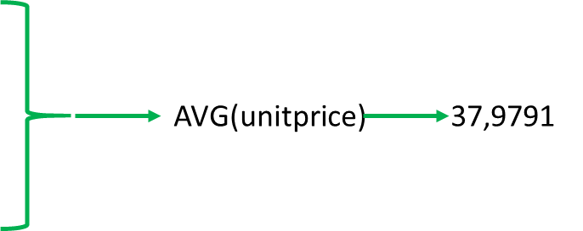
3. Die SELECT-Anweisung
Datenanalyse mit Aggregatfunktionen
select categoryid, avg(unitprice)
from products
group by categoryid
having avg(unitprice)<30
Bildung von Analysegruppen mit GROUP BY
productid productname categoryid unitprice
----------- ---------------------------------------- ----------- ---------------------
1 Chai 1 18,00
2 Chang 1 19,00
24 Guaraná Fantástica 1 4,50
34 Sasquatch Ale 1 14,00
35 Steeleye Stout 1 18,00
38 Côte de Blaye 1 263,50
39 Chartreuse verte 1 18,00
43 Ipoh Coffee 1 46,00
67 Laughing Lumberjack Lager 1 14,00
70 Outback Lager 1 15,00
75 Rhönbräu Klosterbier 1 7,75
76 Lakkalikööri 1 18,00
11 Queso Cabrales 4 21,00
12 Queso Manchego La Pastora 4 38,00
31 Gorgonzola Telino 4 12,50
32 Mascarpone Fabioli 4 32,00
33 Geitost 4 2,50
59 Raclette Courdavault 4 55,00
60 Camembert Pierrot 4 34,00
69 Gudbrandsdalsost 4 36,00
71 Flotemysost 4 21,50
72 Mozzarella di Giovanni 4 34,80
AVG(unitprice)
28,73

Slide 41
3. Die SELECT-Anweisung
Unterabfragen
Eine innere SELECT-Abfrage ist in eine SQL-Abfrage eingebettet
Die innere Abfrage liefert einen skalaren Wert, eine Werteliste oder ein tabellarisches Ergebnis an die äußere Abfrage
Können quasi in jeder Klausel der äußeren Abfrage stehen
Bei eingebetteten Unterabfragen sind die Abfragen in unterschiedlichen semantischen Ebenen
Dadurch kommt es nicht zu Namenskonflikten
Bei korrelierten Unterabfragen dagegen wird ein Bezug aus der inneren Abfrage zur äußeren Abfrage hergestellt
Maximale Verschachtelungstiefe: 32

Slide 42
3. Die SELECT-Anweisung
Eingebettete Unterabfragen
Äußere Abfrage
select …
from …
where colx =
select …
from …
where coly =
Innere Abfrage

Slide 43
3. Die SELECT-Anweisung
Korrelierte Unterabfragen
Äußere Abfrage
select …
from tab_a
where exprx =
select expry
from tab_i
where tab_i.coly = tab_a.coly
Innere Abfrage

Slide 44
3. Die SELECT-Anweisung
Mengenoperatoren
Fügen die Ergebnisse von zwei oder mehr SELECT-Anweisungen zu einem Mengenergebnis zusammen
Es erfolgt keine zeilenweise Zuordnung nach Schlüsselvergleich, wie beim Join
Dazu müssen die SELECT-Anweisungen vereinigungskompatibel sein, d.h.
Die SELECT-Klauseln müssen dieselbe Anzahl an Spalten haben

Slide 45
3. Die SELECT-Anweisung
Mengenoperatoren
Die Spalten müssen positionsweise denselben Datentyp haben
Implizite oder explizite Konvertierung ist auch möglich
Notfalls kann die Vereinigungskompatibilität auch mit NULL hergestellt werden
ORDER BY muss nach dem letzten SELECT stehen
Liegen an derselben Position verschiedene Spaltennamen oder Aliase vor, wird der Spaltenname des ersten SELECT verwendet

Slide 46
3. Die SELECT-Anweisung
Mengenoperatoren
Zeigt alle Ergebniszeilen aus beiden SELECT
Alle Zeilen werden genau einmal ausgegeben
Jede Zeile wird auf Duplikate geprüft
SELECT…
UNION
SELECT…
SELECT…
UNION ALL
SELECT…
Zeigt alle Ergebniszeilen aus beiden SELECT
Zeilen aus der Schnittmenge werden so oft ausgegeben, wie sie vorkommen
Prüfung auf Duplikate entfällt => bessere Performance

Slide 47
3. Die SELECT-Anweisung
Mengenoperatoren
Zeigt nur die Ergebniszeilen an, die sowohl bei dem einen SELECT als auch bei dem anderen SELECT generiert werden, ohne Duplikate
SELECT…
INTERSECT
SELECT…

Slide 48
3. Die SELECT-Anweisung
Mengenoperatoren
SELECT…
FROM A…
EXCEPT
SELECT…
FROM B…
Zeigt alle Ergebniszeilen von einem SELECT, nicht aber vom anderen SELECT ausgegeben werden
Die Schnittmenge wird abgezogen
SELECT…
FROM B…
EXCEPT
SELECT…
FROM A…
Zeigt alle Ergebniszeilen vom anderen SELECT, nicht aber von dem einen SELECT ausgegeben werden
Die Schnittmenge wird abgezogen

Slide 49
4. Data Manipulation Language(DML)
INSERT
Automatische Generierung von Werten(IDENTITY, Sequenzen, uniquidentifier)
UPDATE
DELETE

Slide 50
4. DML
Zeilen einfügen
INSERT INTO <tabellenname> [ ( <spaltenliste> ) ]
VALUES (<werteliste>)
Spaltenliste ist optional, aber empfohlen
In der Werteliste können verwendet werden:
Wert
NULL
Schlüsselwort DEFAULT
SkalarFunktionen
Unterabfragen
NEXT VALUE FOR <sequenzname>

Slide 51
4. DML
Zeilen einfügen
Kopieren von Daten aus einer vorhandenen Tabelle in eine andere vorhandene Tabelle
INSERT INTO <tabellenname> [ ( <spaltenliste> ) ]
SELECT <ausdruckliste> FROM …
Spaltenliste und Ausdruckliste müssen passen
Kopieren von Daten aus einer vorhandenen Tabelle in eine Tabelle, die von der Anweisung neu erstellt wird
Bessere Variante in anderen DBMS(Oracle, MySQL, PostgreSQL)
SELECT <ausdruckliste>
INTO <tabellenname>
FROM …
CREATE TABLE <tabellenname>
AS
SELECT <ausdruckliste>
FROM …

Slide 52
4. DML
Zeilen einfügen
Arbeiten mit IDENTITY
CREATE TABLE <tabellenname> ( <spaltenname> <datentyp> IDENTITY [ ( <startwert>, <schrittweite> ) ] … ,
…
);
Maximal eine IDENTITY-Spalte pro Tabelle
Üblich für den Primärschlüssel
Datentyp kann sein: int, bigint, smallint, tinyint, decimal(nur Ganzzahlen)
Startwert und Schrittweite sind optional, Standard (1,1)
Beim INSERT wird in der Spaltenliste die IDENTITY-Spalte weggelassen und in der Werteliste kein Wert für die IDENTITY-Spalte angegeben
INSERT INTO dbo.shippers( companyname, phone )
VALUES ( ´WorldWideTransports Ultd.´ , ´001-855-1234´);

Slide 53
4. DML
Zeilen einfügen
Funktionen zum Ermitteln des letzten IDENTITY-Wertes
Select @@identity,
ident_current(‚dbo.orders'),
scope_identity()
--letzter IDENTITY-Wert in irgendeinem Scope
--letzter IDENTITY-Wert in der Tabelle ‚Orders‘
--letzter IDENTITY-Wert im aktuellen Scope
(Batch, Prozedur)

Slide 54
4. DML
Zeilen einfügen
Arbeiten mit Sequenzen
CREATE SEQUENCE <sequenzname> [ <optionen> ];
Unabhängiges Objekt, nicht an Tabelle gebunden
Kann daher in verschiedenen Tabellen verwendet werden
Optionen:
AS <integer-datentyp>
START WITH <wert>
INCREMENT BY <wert>
MINVALUE <wert>
MAXVALUE <wert>
CYCLE|NO CYCLE
CACHE <wert>
INSERT INTO dbo.addresses( addressid, … )
VALUES ( NEXT VALUE FOR s1, …);

Slide 55
4. DML
Zeilen aktualisieren
UPDATE <tabellenname>
SET <spaltenname1>=<ausdruck>
[,<spaltenname2>=… [ ,… ] ]
[ WHERE … ] ;
Ausdruck kann sein
Konstanter Wert
Rechen- oder String-Ausdruck
NULL
CASE-Ausdruck ( unbedingt mit ELSE )
Unterabfrage

Slide 56
4. DML
Zeilen löschen
DELETE FROM <tabellenname>
[ WHERE … ] ;
DELETE löscht immer die komplette Zeile
Deshalb ist DELETE * FROM … grober Unfug!!!

Slide 57
4. DML
Tabellen synchronisieren - MERGE
Tab OLTP
Tab OLAP
merge <zieltabname> as target
using <quelltabname> as source on <matchbedingung>
when matched then update set … when not matched then insert values… when not matched by source then delete| update set
MERGE
OLTP OnLine Transactional Processing
OLAP OnLine Analytical Processing

Slide 58
5. Das Transaktionenkonzept
ACID-Prinzip
COMMIT, ROLLBACK
Das Transaktionsprotokoll
Sperren Xlock, Slock
DeadLocks

Slide 59
5. Das Transaktionenkonzept
Jede Aktion, die die Datenbank verändert, wird als Transaktion behandelt
Eine Transaktion darf nur bestätigt(committed) werden, wenn alle Änderungen erfolgreich waren
Andernfalls muss sie komplett zurückgerollt werden auf den Zustand vor der Transaktion(rollback)
Es gilt das ACID-Prinzip
Atomarität alle oder gar keine Änderungen
Consistence vor und nach der Transaktion ist der Datenbestand konsistent
Isolation vom restlichen Datenbankgeschehen durch Sperren
Dauerhaftigkeit nach Commit dürfen Änderungen nicht verloren gehen

Slide 60
5. Das Transaktionenkonzept
COMMIT bestätigt das Transaktionsende geänderte Daten können in die Datenbank geschrieben werden
ROLLBACK markiert ebenfalls das Transaktionsende alle Änderungen werden zurückgerollt
SAVEPOINT Markierung in der Transaktion
bei ROLLBACK kann komplett oder nur bis zum SAVEPOINT zurückgerollt werden Änderungen vor dem SAVEPOINT bleiben bestehen, müssen aber noch mit COMMIT bestätigt werden

Slide 61

5. Das Transaktionenkonzept
Das Transaktionsprotokoll
INS UPD
Switch
Cache
C
Checkpoint
C
C
Checkpoint
C
Datenbank
Transaktionsprotokoll

Slide 62
5. Das Transaktionenkonzept
Transaktionsprotokoll lesbar machen
SELECT [Current LSN],
[Operation],
[Transaction Name],
[Transaction ID],
[Transaction SID],
[SPID],
[Begin Time]
FROM fn_dblog(null,null)

Slide 63
5. Das Transaktionenkonzept
Unkontrollierter Datenverlust durch gegenseitiges Überschreiben
Trans1
Trans2
Lies Kontostand(1000)
t1
Gutschrift(1000+500)
t2
Lies Kontostand(1000)
Zurückschreiben(1500)
t3
Rechnung abbuchen(1000-200)
Commit(1500)
t4
Zurückschreiben(800)
t5
Commit(800)
Verlorenes UPDATE

Slide 64
5. Das Transaktionenkonzept
Konzepte für den Mehrbenutzerzugriff
Parallel es werden parallele Zugriffe ermöglicht, so viel die Hardware zulässt gute Performance hohes Risiko für Überschreiben
Seriell alle Zugriffe werden seriell verarbeitet kein Risiko für Überschreiben schlechte Performance
Serialisiert seriell und parallel werden so kombiniert, dass die Ergebnisse dieselben sind, wie bei der seriellen Verarbeitung was parallel laufen kann, wird parallel verarbeitet (Lesezugriffe, Schreibzugriffe auf verschiedene Datenobjekte) was sich gegenseitig überschreiben würde, wird seriell verarbeitet

Slide 65
5. Das Transaktionenkonzept
Verhindern von gegenseitigem Überschreiben durch Sperren
Trans1
Trans2
Lies Kontostand(1000)
t1
Gutschrift(1000+500)
t2
Warten
Zurückschreiben(1500)
t3
Warten
Commit(1500)
t4
Lies Kontostand(1500)
t5
Rechnung abbuchen(1500-200)
Zurückschreiben(1300)
Kein verlorenes UPDATE
Commit(1300)

Slide 66
5. Das Transaktionenkonzept
Serialisierung – Umsetzung über Sperren
Die grundlegenden Sperren
Slock(Shared Lock) bei lesendem Zugriff paralleles Lesen möglich paralleles Schreiben muss warten Freigabe(Standard): nach Abschluss des Lesevorgangs
Xlock(Exclusive Lock) bei schreibendem Zugriff keinerlei Parallelzugriff auf dasselbe Datenobjekt
Freigabe: COMMIT(ggf. ROLLBACK)

Slide 67
5. Das Transaktionenkonzept
Sperrgranularität
Zeile
Seite(8K)
Extent(64K)
Tabelle
Objekt(Tabelle incl. Indizes)
Datenbank

Slide 68
5. Das Transaktionenkonzept
Deadlocks
Trans1
Trans2
Xlock Objekt 1
t1
Xlock Objekt 2
Xlock Objekt 2
t2
Xlock Objekt 1
Warten
t3
Warten
Commit
t4
Commit

Slide 69
5. Das Transaktionenkonzept
Wahrscheinlichkeit für Deadlocks verringern
Transaktionen mit wenig Anweisungen
Transaktionen, die wenig Daten bearbeiten(geringe Granularität)
Auf Objekte nach Möglichkeit immer in derselben Reihenfolge zugreifen
Trans1
Trans2
Xlock Objekt 1
Xlock Objekt 1(Warten)
Xlock Objekt 2
Xlock Objekt 2(Warten)
Commit
Commit

Slide 70
6. Tabellen und Datentypen
CREATE TABLE
Datentypen

Slide 71
6. Tabellen und Datentypen
CREATE TABLE <schemaname>.<tabellenname>
( <spaltenname> <datentyp> <null-regel>,
…
);
Regeln für Bezeichner: max. 128 Zeichen Buchstaben, Ziffern, _ , $ , # ,@
Bezeichner mit nicht zulässigen Zeichen kann man mit [Mein-Bezeichner] oder „Mein Bezeichner“ begrenzen
Bei NULL-Regel nicht auf Standard verlassen, sondern hinschreiben

Slide 72
6. Tabellen und Datentypen
Die Datentypen
Numerisch Ganzzahl int 4Byte
smallint 2Byte
tinyint 1Byte nicht negativ
bigint 8Byte
Festkomma decimal [ ( Gesamtstellenzahl, Nachkommastellen ) ]
numeric[(x,y)] 5-17Byte maximal 38 Stellen
money
smallmoney
Gleitkomma float 8Byte
real 4Byte

Slide 73
6. Tabellen und Datentypen
Die Datentypen
Schulnoten 00000000 00000000 00000000 00000110

Slide 74
6. Tabellen und Datentypen
Die Datentypen
Problem mit Gleitkommadatentypen
DECLARE @Counter float;
SET @Counter = 0;
WHILE (@Counter <> 1.0)
BEGIN
SET @Counter += 0.1;
PRINT @Counter;
END;
Ausgabe
0.1
0.2
0.3
0.4
0.5
0.6
0.7
0.8
0.9
1
1.1
1.2
1.3
1.4
1.5
1.6
1.7
…

Slide 75
6. Tabellen und Datentypen
Die Datentypen
Datum/Uhrzeit
datetime yyyymmdd hh:mm:ss.nnn 01.01.1753 8Byte
smalldatetime yyyymmdd hh:mm:ss 01.01.1900 4Byte
datetime2 yyyymmdd hh:mm:ss.nnnnnnn 01.01.0001 6-8Byte
datetimeoffset yyyymmdd hh:mm:ss.nnnnnnn +|-hh:mm 01.01.0001 8Byte
date yyyymmdd 01.01.0001 3Byte
time hh:mm:ss.nnnnnnn 01.01.1900 3-5Byte

Slide 76
6. Tabellen und Datentypen
Die Datentypen
Zeichenfolgen char(n) 1-8000
varchar(n) 1-8000
varchar(max) CLOB bis 2GByte
text CLOB bis 2 Gbyte veraltet
Unicode nchar(n) 1-4000
nvarchar(n) 1-4000
nvarchar(max) CLOB bis 2GByte
ntext CLOB bis 2 Gbyte veraltet

Slide 77
6. Tabellen und Datentypen
Die Datentypen
Binärzeichenfolgen binary(n) 1-8000
varbinary(n) 1-8000
varbinary(max) BLOB bis 2GByte
image BLOB bis 2 Gbyte veraltet
bit 1 Byte

Slide 78
6. Tabellen und Datentypen
Die Datentypen
Spezielle Datentypen xml BLOB bis 2GByte
uniqueidentifier globaler Identifizierer 16Byte
rowversion automatische Hexzahl 8 Byte früher: timestamp
sql_variant nimmt Werte verschiedener Datentypen an
geometry ebene GeographieInformation CLR-Datentyp
geography räumliche GeographieInformation CLR-Datentyp
hierarchyid Information über Hierarchieebene CLR-Datentyp
Nicht für Tabellenspalten verwendbar, nur für Variable, Parameter
cursor
table

Slide 79
6. Tabellen und Datentypen
Funktionen zum Konvertieren von Datentypen
SELECT CAST(GETDATE() AS nvarchar(50)) AS DateToday;
DateToday
-----------------------
Jan 25 2016 3:21PM
SELECT CAST('93751' AS int) AS ConvertedString;
ConvertedString
-------------------
93751
SELECT CAST('93751.3' AS int) AS ConvertedString;
Msg 245, Level 16, State 1,
Line 4 Conversion failed when converting the varchar value '93751.2' to data type int.
SELECT CONVERT(nvarchar(50), GETDATE(), 106) AS DateToday;
DateToday
-----------------------
25 Jan 2016

Slide 80
6. Tabellen und Datentypen
Funktionen zum Konvertieren von Datentypen
SET LANGUAGE 'British English’;
SELECT PARSE('10/13/2015' AS datetime2 USING 'en-US') AS MyDate;
MyDate
-------------
2015-10-13 00:00:00.0000000
SET LANGUAGE 'British English’;
SELECT PARSE('10/13/2015' AS datetime2) AS MyDate;
Msg 9819, Level 16, State 1, Line 7
Error converting string value '10/13/2015' into data type datetime2 using culture ''.

Slide 81
6. Tabellen und Datentypen
Funktionen zum Konvertieren von Datentypen
SELECT TRY_CAST('93751.3' AS int) AS ConvertedString;
ConvertedString
----------------
NULL
SELECT CASE
WHEN TRY_CAST('93751.3' AS int) IS NULL THEN 'FAIL’
ELSE 'SUCCESS’
END AS ConvertedString;
ConvertedString
----------------
FAIL
SELECT CASE
WHEN TRY_CONVERT(varchar(25), 93751.3) IS NULL THEN 'FAIL’
ELSE 'SUCCESS’
END AS ConvertedString;
ConvertedString
----------------
SUCCESS
SET LANGUAGE 'British English’;
SELECT TRY_PARSE('10/13/2015' AS datetime2) AS MyDate;
MyDate
---------
NULL

Slide 82
7. Datenintegrität durch Constraints
Integritätsregeln
Domänenintegrität DEFAULT, CHECK
Entitätsintegrität PRIMARY KEY, UNIQUE
Referenzielle Integrität FOREIGN KEY

Slide 83
7. Datenintegrität durch Constraints
Integritätsregeln
Integrität: Information ist nicht beschädigt oder verfälscht quasi: realitätskonform
Integritätsregel: Vorschriften deren Einhaltung die Datenintegrität sicherstellt
Der Datenbestand bleibt konsistent
Anwendungsspezifische Integritätsregeln Vorschriften kommen aus dem konkreten Anwendungsfall
meist komplex
Umsetzung: prozedural, d.h. sie werden in einer Programmiersprache codiert
in Client-Programmen
auf Serverseite mit SQL in Triggern

Slide 84
7. Datenintegrität durch Constraints
Integritätsregeln
Modellspezifische Integritätsregeln ergeben sich aus dem verwendeten Datenmodell sind meist so allgemein(und relativ einfach), dass sie auf jede Anwendung in diesem Modell anwendbar sind
Umsetzung: deklarativ, d.h. sie müssen nicht programmiert werden liegen in den Systemen nach dem Modell schon vor
müssen nur deklariert werden
Relationale deklarative Integritätsregeln: Domänenintegrität
Entitätsintegrität (Primärschlüsselintegrität)
Referenzielle Integrität (Fremdschlüsselintegrität)

Slide 85
7. Datenintegrität durch Constraints
Integritätsregeln
Domänenintegrität eine Tabellenspalte enthält nur gültige Werte
Umsetzung: Datentyp
DEFAULT konstante Werte Skalarfunktionen (auch benutzerdefiniert)
CHECK =, <, >, <=, >=, <>, !=
AND, OR, NOT
IN
BETWEEN
LIKE

Slide 86
7. Datenintegrität durch Constraints
Integritätsregeln
Entitätsintegrität jeder Datensatz einer Tabelle ist gegenüber allen anderen Datensätzen in dieser Tabelle eindeutig identifizierbar durch den Wert oder die Wertekombination aus einer oder mehreren Spalten
Umsetzung: PRIMARY KEY
UNIQUE

Slide 87
7. Datenintegrität durch Constraints
Integritätsregeln
Referenzielle Integrität die Fremdschlüsselspalten einer abhängigen Tabelle enthalten nur Werte,
die es im referenzierten Primärschlüssel auch gibt oder anders die Werte der Fremdschlüsselspalte sind Teilmenge der Werte in der referenzierten Primärschlüsselspalte
Umsetzung: FOREIGN KEY(<fk_spaltenname>)
REFERENCES <pk_tabellenname> [ (pk_spaltenname) ]
Operationsregeln für Fremdschlüssel
ON DELETE CASCADE | SET NULL | SET DEFAULT
ON UPDATE CASCADE | SET NULL | SET DEFAULT

Slide 88
7. Datenintegrität durch Constraints
Aufgabe 1 - Situation
Categories
categoryid
Subcategories
categoryid
Products
subcategoryid
subcategoryid

Slide 89
7. Datenintegrität durch Constraints
Integritätsregeln
Referenzielle Integrität Aktionen, bei denen die referenzielle Integrität verletzt werden kann
PKTab
FKTab
Delete
Update(PK)
Insert
Update(FK)

Slide 90
7. Datenintegrität durch Constraints
Operationsregeln für Fremdschlüssel
Standardverhalten: NO ACTION
auch: RESTRICT
del
PK
FK
ON DELETE CASCADE
del
PK
FK
del
ON DELETE SET NULL
del
PK
NULL für alle verweisenden Foreign Keys
FK
NULL
ON DELETE SET DEFAULT
Standardwert für alle verweisenden Foreign Keys
del
PK
FK
DEFAULT

Slide 91
7. Datenintegrität durch Constraints
Einschränkungen für kaskadierendes Löschen
FKTab
PKTab
FKTab
cascade

Slide 92
8. Indizes
TableScan vs. Indexsuche
Aufbau von Indizes
Indexstatistiken
Abgedeckte Abfragen
Indizes und Schreibzugriffe, FILLFACTOR
Nonclustered vs. Clustered Indizes

Slide 93
8. Arbeiten mit Indizes
Allgemeine Informationen
Zusätzliche physische Speicherstrukturen in der Datenbank neben den Tabellen
Spaltenwerte aus der Tabelle werden noch einmal in sortierter Form und mit Binärbaum im Index gespeichert
Zu jedem Wert wird ein Verweis auf den Datensatz gespeichert, aus dem der Wert stammt
Können Leseperformance verbessern

Slide 94
8. Arbeiten mit Indizes
Allgemeine Informationen
Können Eindeutigkeit erzwingen
Beeinträchtigen fast immer Schreibperformance
Indexdaten sind jederzeit synchron mit den Tabellendaten
Brauchen Pflege(regelmäßiges Defragmentieren)
Ungenutzte Indizes sollten gelöscht werden
Beim Löschen einer Tabelle werden alle zur Tabelle gehörigen Indizes mit gelöscht

Slide 95
8. Arbeiten mit Indizes
Tabellen ohne Index
Speicherstruktur: Heap
Datensatzsuche: Table Scan
IAM
Index Allocation Map
Bsp.: SELECT *
FROM kunden
WHERE ort=‚Jena‘;
Table Scan ist vertretbar, wenn die Tabelle klein ist
durchsucht immer alle 8K-Seiten von Anfang bis Ende, auch wenn die Suche in einer Spalte mit eindeutigen Werten erfolgt
Bsp.: SELECT *
FROM kunden
WHERE kundenID= 25

Slide 96
8. Arbeiten mit Indizes
Gegenüberstellung sequenzielle Suche ⬄ Binärbaumsuche
Sequenzielle Suche
4
13
1
9
10
5
3
14
1
2
8
11
15
7
6
12
Binärbaumsuche
Bei 2^{n}-1 Werten maximal n Suchschritte
8
2⁴-1 =15 4 Suchschritte
4
12
2
6
10
14
2¹⁰-1 =1023 10 Suchschritte
1
3
5
7
9
11
13
15
2²⁰-1 =1 048 575 20 Suchschritte

Slide 97
8. Arbeiten mit Indizes
Indexaufbau
Wurzelebene
Indexebene
8K
Blattebene
In der Blattebene sind alle Werte der indizierten Tabellenspalte sortiert gespeichert mit Verweis auf den Datensatz, aus dem sie stammen

Slide 98
8. Arbeiten mit Indizes
Selektivität: Anzahl der Trefferzeilen für einen bestimmten Suchwert im Verhältnis zur Gesamtzahl der Zeilen in der durchsuchten Datenmenge
Indexsuche mit Suchwert mit hoher Selektivität
Heap
Indexsuche mit Suchwert mit niedriger Selektivität
Heap

Slide 99
8. Arbeiten mit Indizes
Maßangaben für die Nützlichkeit von Indizes
Selektivität Anzahl der Ergebniszeilen im Verhältnis zur Gesamtzahl der Zeilen einer Tabelle
Kleine Zahl hohe Selektivität
Große Zahl kleine Selektivität
Dichte Maß für das Vorkommen eindeutiger Werte Dichte= 1/ Anzahl vorkommender Werte in einer Spalte
Dichte=1 schlechtester möglicher Wert
Dichte=0,1 guter Wert bei 10 Zeilen schlechter Wert bei 1000000 Zeilen

Slide 100
8. Arbeiten mit Indizes
Indexstatistiken
Werden automatisch für die erste Spalte im Indexschlüssel erstellt
Können auch für Nicht-Indexspalten automatisch erstellt werden(WHERE-Klausel)
Werden automatisch aktualisiert bei 20% geänderten Daten(Standard)
Bei weniger als 500 Tabellenzeilen wird nicht automatisch aktualisiert
Maximal 200 Histogrammschritte für die Werte der ersten Spalte des Indexschlüssels
TSQL-Befehle für die Arbeit mit Statistiken
DBCC SHOWSTATISTICS
UPDATE STATISTICS
CREATE STATISTICS

Slide 101
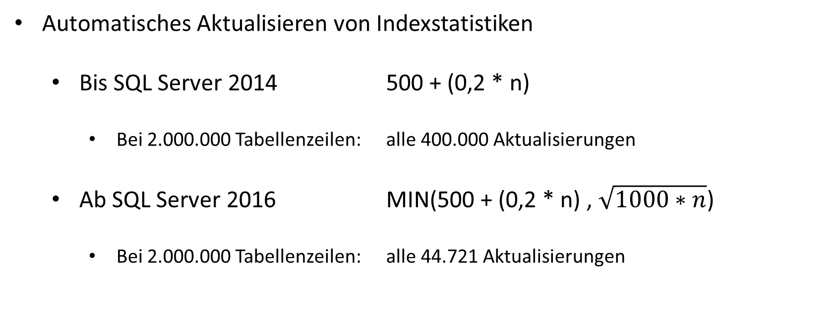
8. Arbeiten mit Indizes
Indexstatistiken
Automatisches Aktualisieren von Indexstatistiken
Bis SQL Server 2014 500 + (0,2 * n)
Bei 2.000.000 Tabellenzeilen: alle 400.000 Aktualisierungen
Ab SQL Server 2016 MIN(500 + (0,2 * n) , $\sqrt{1000∗n}$)
Bei 2.000.000 Tabellenzeilen: alle 44.721 Aktualisierungen

Slide 102
8. Arbeiten mit Indizes
Syntax(Auszug)
CREATE [UNIQUE] [NONCLUSTERED|CLUSTERED] INDEX <indexname>
ON <tabellenname>(<spaltenliste>)
[INCLUDE (<spaltenliste>)]
[WHERE <filterprädikat>]
[WITH <optionen>];

Slide 103
8. Arbeiten mit Indizes
Abgdeckte Abfrage
Indexsuche bei einer Abfrage,
die durch einen Mehrspaltenindex unterstützt wird, der die
Abfrage abdeckt
Heap

Slide 104
8. Arbeiten mit Indizes
Gefilterte Indizes
CREATE INDEX ix_odate_2021
ON orders(orderdate)
WHERE orderdate between ‚20210101‘ and ‚20211231 23:59:59.998‘
Vorteile
Statt eines großen Index, der die ganze Tabelle umfasst
ein kleinerer Index, der nur häufig abgefragte Daten erfasst
oder
mehrere kleinere Indizes, die jeweils einen Bereich der Daten erfassen

Slide 105
8. Arbeiten mit Indizes
Schreibzugriff auf eine Tabelle mit Index:
INSERT
Heap
INSERT

Slide 106
8. Arbeiten mit Indizes
Fillfactor:
70
70
70
70
INSERT
Heap
INSERT

Slide 107
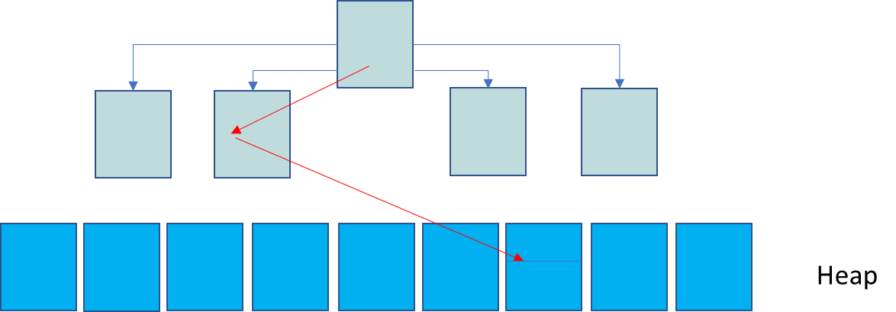
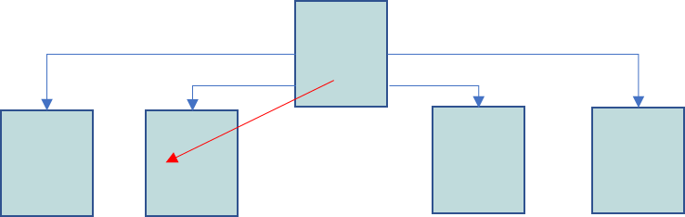
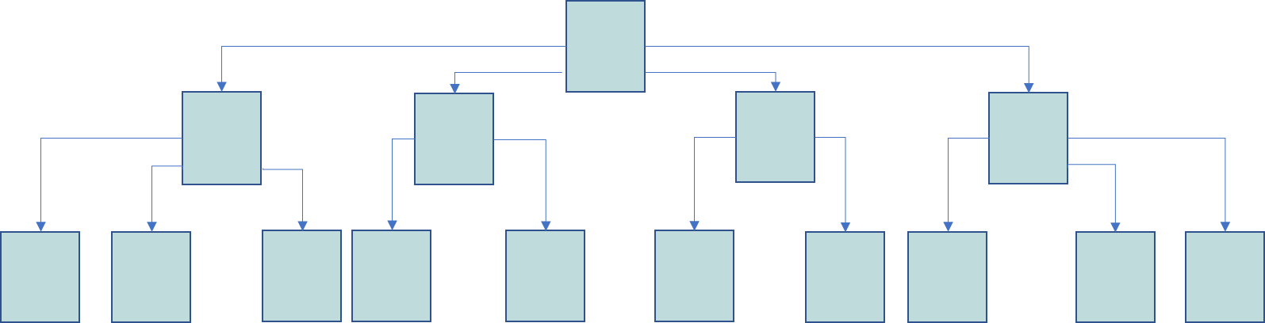
8. Arbeiten mit Indizes
Nonclustered und Clustered Indizes
Indexsuche, wenn die Tabelle als Heap vorliegt
Zeiger auf den Datensatz: Physische Speicheradresse im Heap
Indexsuche, wenn die Tabelle als Clustered Index vorliegt
Zeiger auf den Datensatz:
Indexschlüssel des Clustered Index

Slide 108
8. Arbeiten mit Indizes
Nonclustered Indizes
Clustered Indizes
Separat von der Tabelle gespeichert
Speichert auf der Blattebene die Werte des Indexschlüssels und zu dem Schlüssel einen Verweis auf den Datensatz, aus dem der Schlüssel stammt
Kann jederzeit gelöscht werden, ohne dass die Tabelle davon beeinträchtigt wird
999 pro Tabelle möglich
BTree
Tabelle und Index sind gemeinsam gespeichert
Speichert auf der Blattebene die Werte des Indexschlüssels und zu dem Schlüssel den Datensatz selbst
Kann gelöscht werden, dabei werden der Indexbaum und die Zeiger entfernt, die Blattseiten bleiben als Heap erhalten
Max. 1 pro Tabelle
Die Tabelle existiert entweder als Heap oder als Clustered Index
BTtree

Slide 109
8. Arbeiten mit Indizes
Geeignete Spalten bzw. wichtige Merkmale dieser Spalten
Nonclustered Indizes
Clustered Indizes
Spalten mit hoher Selektivität
Die Spalten werden in vielen Abfragen in der WHERE-Klausel oder in der GROUP BY-Klausel verwendet
FOREIGN KEY-Spalten mit hoher Selektivität
Primärschlüssel
Spalten, die häufig für Bereichssuchen verwendet werden
Die Spalten speichern wenig Byte

Slide 110
8. Arbeiten mit Indizes
Einschränkungen
Max. 32 Spalten
Max. 900 Byte Indexschlüssel beim Clustered Index
Max. 1700 Byte Indexschlüssel beim NonClustered Index
Keine LOB-Spalten
Alle Spalten aus der selben Tabelle

Slide 111
8. Arbeiten mit Indizes
Dynamic Management Objects bzgl. Indizes
Für existierende Indizes
sys.dm_db_index_usage_stats
sys.dm_db_physical_stats
sys.dm_db_index_operational_stats
Für fehlende(vermisste) Indizes
sys.dm_db_missing_index_details
sys.dm_db_missing_index_group_stats
sys.dm_db_missing_index_groups
sys.dm_db_missing_index_columns

Slide 112
8. Arbeiten mit Indizes
Allgemeine Grundsätze
So viel wie nötig, so wenig wie möglich
Bei Tabellen mit hohem Schreibaufkommen bis zu 4
Bei Tabellen mit hohem Schreibaufkommen Fillfactor planen
In Abständen testen, überprüfen(Verwendung, Fragmentierung, Erfolg)
Nach Möglichkeit Clustered Index zuerst, dann die Nonclustered Indizes
Kleine Schlüssel für die Clustered Indizes

Slide 113
8. Arbeiten mit Indizes
Allgemeine Grundsätze
Nicht nötig bei kleinen Tabellen
Lohnen sich erst bei großen Tabellen, dann sollte man sie auf jeden Fall einsetzen
Je nach Datenaufkommen in Abständen Neuaufbau erforderlich (ALTER INDEX … REBUILD)
In Abständen die Statistik aktualisieren (UPDATE STATISTICS)

Slide 114
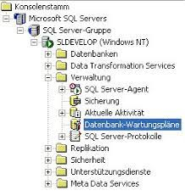
8. Arbeiten mit Indizes
Nützliche Tools für die
Indexpflege
Datenbankwartungspläne ermöglichen nach Zeitplan
Neu erstellen oder Reorganisieren vorhandener Indizes
Update vorhandener Statistiken
Per Assistent oder grafischem Entwicklertool(Integration Service)
Erstellt Aufträge und Zeitpläne im SQL Server-Agent
Der SQL Server-Agent muss zum Ausführen der Wartungspläne gestartet sein

Slide 115
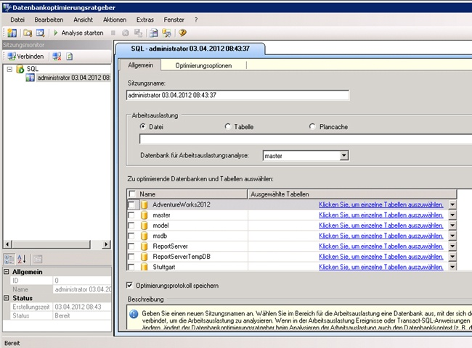
8. Arbeiten mit Indizes
Nützliche Tools für die
Indexempfehlung
DatabaseTuningAdvisor(DTA), deutsch: Datenbankoptimierungsratgeber
Kann Empfehlungen erstellen zum
Erstellen neuer Indizes
Löschen vorhandener Indizes
Erstellen neuer Statistiken
Möglicher Input
SQL-Skript
SQL Profiler Trace
Extended Events-Aufzeichnungsdatei
PlanCache

Slide 116
9. Views
Virtuelle Tabellen
ANSI-SPARC-3-Ebenen Konzept
CREATE VIEW
Schreibender Zugriff über Views
CHECK OPTION

Slide 117
9. Arbeiten mit Views
Allgemeine Bemerkungen
Eigenständige Datenzugriffsobjekte in der Datenbank gespeichert (CREATE VIEW)
Auch als „virtuelle Tabellen“ bezeichnet
Der Zugriff erfolgt wie auf eine Tabelle (SELECT … FROM <viewname> …)
Das Abfrageergebnis sieht aus wie eine echte Tabelle
Speichert keine eigenen Daten
Speichert genau ein zugreifendes SELECT
Bei jedem Zugriff werden aus der/den Basistabelle(n) die aktuellen Daten abgerufen

Slide 118
9. Arbeiten mit Views
Allgemeine Bemerkungen
ORDER BY im Viewkörper ist nur zusammen mit TOP(n) oder OFFSET FETCH erlaubt
In der zugreifenden Abfrage kann ORDER BY stehen
Wiederverwendbar für viele Anwendungen
Code-Änderungen nur an einer zentralen Stelle notwendig – einfache Wartung
Schränkt für die Benutzer die Sicht ein auf genau die Daten, die sie sehen sollen
Ermöglicht eine zusätzlich Sicherheitsebene

Slide 119
9. Arbeiten mit Views
Zusätzliche Sicherheitsebene
Benutzeranwendungen
Netzwerk
Datenbankserver
V1
V2
V3
V4
V5
V6
V7
T1
T2
T3
T4

Slide 120
9. Arbeiten mit Views
ANSI/SPARC 3 Ebenen-Konzept
3 Sichten – eine Datenbank
Externe Ebene
Logische Benutzersichten Views, Prozeduren
Konzeptionelle Ebene
Logische Gesamtsicht Tabellen und Beziehungen
Interne Ebene
Physische Gesamtsicht Interne Speicherstrukturen, z.B. Heap, Indizes

Slide 121
9. Arbeiten mit Views
Syntax
CREATE VIEW <viewname>
AS
SELECT …
[WITH CHECK OPTION];

Slide 122
9. Arbeiten mit Views
Schreibender Zugriff auf Views
SELECT
DML
Ist nur dann uneingeschränkt möglich, wenn…
View
Das View auf nur eine Tabelle zugreift
Alle NOT NULL-Spalten der Tabelle im SELECT des Views enthalten sind
Folgende Klauseln bzw. Schlüsselwörter im SELECT des View NICHT enthalten sind
DISTINCT
UNION
JOIN(UPDATE eingeschränkt möglich)
Aggregatfunktionen
GROUP BY
HAVING
Basistabelle

Slide 123
9. Arbeiten mit Views
View mit CHECK OPTION
Sind Schreibzugriffe auf das View möglich, sorgt eine optionale CHECK OPTION dafür,
dass Daten nur in dem Bereich geändert werden können, den die WHERE-Klausel im SELECT des Views vorgibt
CREATE VIEW <viewname>
AS
SELECT …
[WITH CHECK OPTION];

Slide 124
9. Arbeiten mit Views
View Aufg4
Aufgabe 4
Klassische Lösung
Customers
Orders
Order Details

Slide 125
9. Arbeiten mit Views
View Aufg4
View Aufg3
Aufgabe 4
Alternative Lösung
View Aufg1
V_orderdetails_total
Customers
Orders
Order Details

Slide 126
10. Benutzerdefinierte Funktionen
Skalarfunktionen
Inlinefunktionen
Tabellenwertfunktionen mit programmiertem Ablauf
Befehle zur Ablaufsteuerung

Slide 127
10. Benutzerdefinierte Funktionen
Funktionstyp
Merkmale
Skalarfunktion
Genau ein skalarer Rückgabewert
Viele Datentypen möglich(int, money, decimal, varchar, date, datetime, xml, u.a.)
Vielzahl von Parametern möglich
Programmieren möglich
Aufruf aus fast allen Klauseln von SQL-Anweisungen(SELECT, WHERE, SET, CHECK)

Slide 128
10. Benutzerdefinierte Funktionen
Funktionstyp
Merkmale
Inlinefunktion
Rückgabewert ist eine Tabelle
Enthält genau eine SELECT-Anweisung (vgl. View)
Vielzahl von Parametern möglich
Aufruf z.B. aus der FROM-Klausel (vgl. View)

Slide 129
10. Benutzerdefinierte Funktionen
Funktionstyp
Merkmale
Tabellenwert-funktion mit Programmierung
Rückgabewert ist eine Tabelle
Vielzahl von Parametern möglich
Programmieren möglich
Aufruf z.B. aus der FROM-Klausel

Slide 130
10. Benutzerdefinierte Funktionen
InLine-Funktion
CREATE FUNCTION <funktionsname>
[(<@parametername mit datentyp> [=<standardwert>][,…])]
RETURNS TABLE
AS
RETURN
(SELECT …);
Aufruf:
SELECT <ausdruckliste> FROM <funktionsname>([<parameterwerte>])…

Slide 131
10. Benutzerdefinierte Funktionen
Skalar-Funktion
CREATE FUNCTION <funktionsname>
[(<@parametername mit datentyp> [=<standardwert>][,…])]
RETURNS <datentyp>
AS
BEGIN …
RETURN <ausdruck>;
…
END;
Aufruf: SELECT select where group by having order by UPDATE set
where
CREATE TABLE check default

Slide 132
10. Benutzerdefinierte Funktionen
Tabellenwert-Funktion mit Programmcode
CREATE FUNCTION <funktionsname>
[(<@parametername mit datentyp> [=<standardwert>][,…])]
RETURNS <@variablenname> TABLE(<spaltendefinition>)
AS
BEGIN …
INSERT INTO <@variablenname> …;
…
RETURN;
END;
Aufruf:
SELECT <ausdruckliste> FROM <funktionsname>([<parameterwerte>])…

Slide 133
10. Benutzerdefinierte Funktionen
Befehle zur Ablaufsteuerung
BEGIN --Anweisungsblock
{
sql_statement | statement_block
}
END
RETURN --Prozedurbeeindigung, --optional mit Rückgabewert
DECLARE @local_variable data_type --Deklaration einer lokalen Variablen

Slide 134
10. Benutzerdefinierte Funktionen
Befehle zur Ablaufsteuerung
IF <Boolean_expression> --Entscheidung, Verzweigung
BEGIN
{ sql_statement | statement_block }
END[;]
[ ELSE
BEGIN
{ sql_statement | statement_block } ]
END;
]

Slide 135
10. Benutzerdefinierte Funktionen
Befehle zur Ablaufsteuerung
WHILE Boolean_expression --Schleife, Wiederholung
BEGIN
{ sql_statement | statement_block }
[ BREAK ]
{ sql_statement | statement_block }
[ CONTINUE ]
{ sql_statement | statement_block }
END

Slide 136
10. Benutzerdefinierte Funktionen
Befehle zur Ablaufsteuerung
EXECUTE prozedurname [<parameterauflistung>] --Aufruf einer Stored Procedure --aus einer Anwendung oder einer --anderen Prozedure heraus
RAISERROR({<msg_id>|<msg_str>|<@local_variable>} --Fehlerausgabe mit Fehlerparametern
{ ,severity ,state } --kann von der Anwendung ausgewertet werden
[ ,argument [ ,...n ] ] ) --kann ins Windows-Protokoll geschrieben werden
[ WITH option [ ,...n ] ]
PRINT <msg_str>|<@local_variable>|<string_expr> --simple PRINT-Ausgabe
WAITFOR --Einfügen einer Ausführungverzögerung
{ DELAY 'time_to_pass‘|…} --weitere Einstellmöglichkeiten
--für Service Broker
GOTO <label> --Sprung zu Sprungmarke <labelname:>

Slide 137
10. Benutzerdefinierte Funktionen
Befehle zur Ablaufsteuerung
BEGIN TRY --strukturierte Fehlerbehandlung
{ sql_statement | statement_block }
END TRY
BEGIN CATCH
[ { sql_statement | statement_block } ]
END CATCH

Slide 138
11. Stored Procedures
Aufruf mit EXECUTE
CREATE PROCEDURE

Slide 139
11. Stored Procedures
Allgemeine Bemerkungen
Eigenständige Datenzugriffsobjekte in der Datenbank gespeichert wie Views und benutzerdefinierte Funktionen auch (CREATE PROCEDURE)
Sind ausführbare Objekte(keine Dateien!!)
Enthalten einen oder mehrere SQL-Befehle und ggf. Befehle zur Ablaufsteuerung
Werden weniger für lesenden Zugriff, mehr für Schreibzugriff(DML) oder administrative Zwecke eingesetzt
Datenbezogener Code kann so zentralisiert auf dem Server vorgehalten werden
Wiederverwendbarkeit und vereinfachte Wartung

Slide 140
11. Stored Procedures
Allgemeine Bemerkungen
Aufruf mit EXEC[UTE]
Prozeduren können Prozeduren aufrufen
Durch Verschachtelung von Prozeduren entsteht die Möglichkeit der Verschachtelung von Transaktionen
Jede Prozedur sollte nur genau eine abgegrenzte Aufgabe erfüllen
Ein Prozedurkörper wird als Batch behandelt
Lokale Variable sind demzufolge prozedurlokal
DDL- und DCL-Anweisungen können deshalb nur über dynamisches SQL eingebunden werden
Erlaubt Eingabe- und Ausgabe-Parameter
Bessere Performance, weil der Abfrageplan wird nach der ersten Ausführung im Cache gepuffert

Slide 141
11. Stored Procedures
Select …
Join …
Group by …
Insert
Update
Delete
Select …
From view …
Exec P_ins
Exec P_upd
Frontend
Client-Anwendungen
Switch
Cache
View
Select
Join
Group by
P_ins
Begin
insert
End;
P_upd
Begin
update
End;
DBMS
Backend
Datenbank
DB Server

Slide 142
11. Stored Procedures
Zusätzliche Sicherheitsebene
Benutzeranwendungen(EXECUTE)
Netzwerk
Datenbankserver
P1
ins
P2
upd
P3
del
P4
ins, upd
P5
sel, ins
P6
ins
P7
ins
T1
T2
T3
T4
ins, upd, del

Slide 143
11. Stored Procedures
Syntax
CREATE PROCEDURE <prozedurname>
[(<@parametername mit datentyp> [=<standardwert>][,…])]
AS
BEGIN …
RETURN;
…
END;

Slide 144
12. Benutzer und Berechtigungen
Benutzer, Objekte, Rollen, Schemas
GRANT, REVOKE, DENY
GRANT OPTION

Slide 145
12. Benutzer und Berechtigungen
Objekte
(Tabellen, Views, Prozeduren)
Schemas
Rollen
Benutzer
P r i v i l e g i e n
Verkauf
Verkaufsassistent
Verkaufsmanager
Personal
Personalverwalter
dbo
IT-Abteilung

Slide 146
12. Benutzer und Berechtigungen
Syntax für Anweisungen
CREATE ROLE <rollenname>;
CREATE SCHEMA <schemaname>;
CREATE USER <username> FOR LOGIN <loginname>;
CREATE USER <username> WITH PASSWORD=´<password>´;
ALTER ROLE <rollenname> ADD MEMBER {<username>|<rollenname>};
ALTER SCHEMA <schemaname> TRANSFER <schema_alt>.<objektname>

Slide 147
12. Benutzer und Berechtigungen
Berechtigungen erteilen|entziehen|verweigern
ANSI-SQL
Microsoft
GRANT <privilegienliste>
[ON <objektname>]
TO <userliste><rollenliste>;
DENY <privilegienliste>
[ON <objektname>]
TO <userliste><rollenliste>;
REVOKE <privilegienliste>
[ON <objektname>]
TO <userliste><rollenliste>;

Slide 148
12. Benutzer und Berechtigungen
Objektypen spezifizieren
grant select, insert, update
on orders
to auftragsverwaltung;
grant select, insert, update
on object::orders
to auftragsverwaltung;
grant select, insert, update
on schema::auftragswesen
to auftragsverwaltung;
Objektname: Objekttyp::Objektname
Standard-Objekttyp: OBJECT
Darunter fallen: Tabellen, Views, Prozeduren, Funktionen

Slide 149
12. Benutzer und Berechtigungen
Berechtigungen verweigern
ANSI-SQL
Rolle
Objekte
Benutzer
DENY

Slide 150
12. Benutzer und Berechtigungen
GRANT OPTION
GRANT <privilegienliste>
[ON <objektname>]
TO <userliste><rollenliste>
[WITH GRANT OPTION];
REVOKE <privilegien> ON objekt
TO user1
CASCADE
Objekt
User1
User2
User3
Priv
WITH GRANT OPTION
Priv
WITH GRANT OPTION
Priv

Slide 151
13. Trigger (DML-Trigger)
Einsatzgebiete
CREATE TRIGGER
Die logischen Tabellen INSERTED und DELETED (NEW und OLD)
Verschachtelung
Rekursion

Slide 152
13. Trigger (DML-Trigger)
Allgemeine Bemerkungen
Ereignisgesteuerte Prozeduren
Können nicht durch direkten Aufruf, sondern nur durch das angegebene Ereignis ausgelöst werden
Ereignisse können sein: INSERT, UPDATE, DELETE nicht SELECT
Trigger sind immer Bestandteil der Transaktion, durch die sie ausgelöst werden
Nur aus einem Trigger heraus kann ein ROLLBACK TRANSACTION ausgelöst werden ohne korrespondierendes BEGIN TRANSACTION
Pro Tabelle und pro Ereignis können mehrere Trigger definiert werden

Slide 153
13. Trigger (DML-Trigger)
Einsatzszenarios
Erzwingen komplizierterer Integritätsregeln(anwendungsbasiert, Geschäftsregeln)
Ausführen von Folgeoperationen(automatisch, statt durch Benutzer)
Archivieren gelöschter Daten
Überwachen von Benutzeraktivitäten

Slide 154
13. Trigger (DML-Trigger)
Prozedur oder Trigger?
Archivtabelle
Tabelle
upd
del
Prozedur
Trigger
upd
del

Slide 155
13. Trigger (DML-Trigger)
Syntax
CREATE TRIGGER <triggername>
ON <tabellenname>
AFTER INSERT|UPDATE|DELETE
AS
BEGIN
…
END;
Für Trigger auf Views gibt es noch die Zeitoption INSTEAD OF
In der AFTER-Klausel können auch zwei oder drei Ereignisse durch Komma separiert stehen
Bei UPDATE-Triggern kann nach dem AS ein IF UPDATE(<spaltenliste durch OR separiert>) stehen; dann wird der Trigger nur dann ausgelöst, wenn eine der gelisteten Spalten durch UPDATE verändert wird

Slide 156
13. Trigger (DML-Trigger)
Die logischen Tabellen INSERTED und DELETED
Heißen in anderen DBMS(Oracle, MySQL) NEW(INSERTED) bzw. OLD(DELETED)
Existieren nur im Kontext des ausgeführten Triggers(d.h. jeder Trigger hat seine INSERTED- bzw. DELETED-Tabelle für sich)
Haben dieselbe Spaltenstruktur wie die Tabelle, auf die der Trigger definiert ist
INSERTED enthält die Daten im Zustand nach der Änderungsoperation
DELETED enthält die Daten im Zustand vor der Änderungsoperation
Sind verfügbar bis Transaktionsende

Slide 157
13. Trigger (DML-Trigger)
Die logischen Tabellen INSERTED und DELETED
Den Trigger auslösende Operation | Belegung von INSERTED bzw. DELETED
INSERT | INSERTED: neue Daten DELETED: NULL
UPDATE | INSERTED: neue Daten DELETED: alte Daten
DELETE | INSERTED: NULL DELETED: alte Daten

Slide 158
13. Trigger (DML-Trigger)
Trigger-Verschachtelung
Tab1
Tab2
Tab3
Tab4
DML
Trg1
Trg2
Trg3
Bei SQL Server standardmäßig erlaubt bis Ebene 32
Kann auf Instanzebene deaktiviert werden

Slide 159
13. Trigger (DML-Trigger)
Trigger-Rekursion
Tab1
Direkte Rekursion
Standardmäßig deaktiviert
Kann auf Datenbankebene aktiviert werden
Trg1
DML
Tab1
Tab2
Indirekte Rekursion
Wird wie Verschachtelung behandelt
DML
Trg1
Trg2

Slide 160
14. Cursor

Slide 161
14. Cursor
Wenn zeilenweise -statt mengenorientierter- Verarbeitung nicht zu vermeiden ist
DECLARE <cursorvariable> CURSOR FOR <SELECT-Anweisung>
OPEN <cursorvariable>
FETCH <cursorvariable> INTO <variablenliste>
CLOSE <cursorvariable> hebt die Zuordnung zwischen Cursor und Ergebnismenge auf
gibt Sperren frei
für erneutes Öffnen verfügbar
DEALLOCATE <cursorvariable> entfernt den Cursor-Verweis
Freigabe sämtlicher Cursor-Resourcen(auch Scroll-Sperren)

Slide 162
14. Cursor
Wenn zeilenweise -statt mengenorientierter- Verarbeitung nicht zu vermeiden ist
DECLARE legt die SELECT-Anweisung an definiert damit die Datenmenge
OPEN führt SELECT-Anweisung aus erzeugt die Ergebnismenge generiert einen Zeiger(Cursor)
FETCH bewegt den Cursor zur nächsten Zeile(Standard) i.d.R. in einer Schleife
CLOSE hebt die Bindung zwischen Cursor und Ergebnismenge auf
DEALLOCATE gibt den Speicherbereich frei
SELECT …

Slide 163
14. Cursor
ISO Syntax
DECLARE cursor_name [ INSENSITIVE ] [ SCROLL ] CURSOR
FOR select_statement
[ FOR { READ ONLY | UPDATE [ OF column_name [ ,...n ] ] } ]
[;]

Slide 164
14. Cursor
Transact-SQL Extended Syntax
DECLARE cursor_name CURSOR [ LOCAL | GLOBAL ]
[ FORWARD_ONLY | SCROLL ]
[ STATIC | KEYSET | DYNAMIC | FAST_FORWARD ]
[ READ_ONLY | SCROLL_LOCKS | OPTIMISTIC ]
[ TYPE_WARNING ]
FOR select_statement
[ FOR UPDATE [ OF column_name [ ,...n ] ] ]
[;]

Slide 165
15. Dynamisches SQL

Slide 166
15. Dynamisches SQL
DECLARE @sqlCommand varchar(1000);
DECLARE @columnList varchar(75);
DECLARE @city_var varchar(75);
SET @columnList = 'AddressID, AddressLine1, City';
SET @city_var = '''London''';
SET @sqlCommand = 'SELECT ' + @columnList + ' FROM Person.Address WHERE City = ' + @city_var;
EXEC (@sqlCommand);
Quelle: mssqltips.com

Slide 167
15. Dynamisches SQL
DECLARE @sqlCommand nvarchar(1000);
DECLARE @columnList varchar(75);
DECLARE @city_var varchar(75);
SET @columnList = 'AddressID, AddressLine1, City';
SET @city_var = 'London';
SET @sqlCommand = 'SELECT ' + @columnList + ' FROM Person.Address WHERE City = @city_par';
EXECUTE sp_executesql @sqlCommand, N'@city_par nvarchar(75)', @city_par = @city_var ;
Quelle: mssqltips.com

